Slide 1
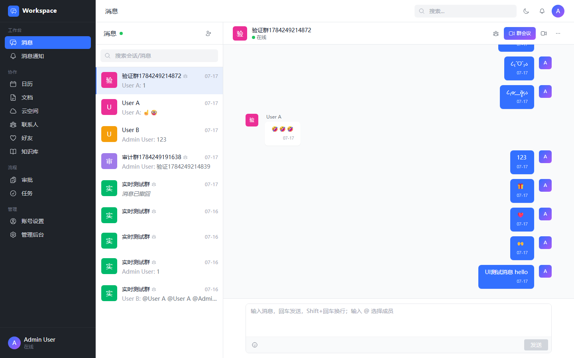
FANG FEISHU · PROJECT REPORT
仿飞书协同 办公平台
多端一体化协作工作台
第7组项目汇报
Web · Desktop · Android · WeChat Mini Program
2026.07

Slide 2
10 天 MVP 最终形成多端交付闭环
最初目标
最终结果
做出可演示的仿飞书核心流程
形成共享后端的四端协作系统
WEB
DESKTOP
ANDROID
MINI PROGRAM
24
0.4.0
NATIVE
PASS
路由声明 核心业务主端
Electron 复用 Web 可打包桌面应用
Kotlin + Compose Debug APK 构建通过
微信小程序 生产构建通过
结论：交付重点已从“页面数量”转向“多端共用数据与工程闭环”。
依据：项目最终代码与 2026-07-19 实际验证
02

Slide 3
一个账号、一套 API 连接四类客户端
Web
Electron 桌面端
Nginx
PostgreSQL · 业务数据
ASP.NET Core REST API
原生 Android
MinIO / Local · 文件
微信小程序
JWT · Swagger SignalR Hub
SignalR / Agora · 实时
client_type 区分终端会话；所有终端共享同一用户、组织与业务数据模型。
依据：项目最终代码与 2026-07-19 实际验证
03

Slide 4
四条主线覆盖完整协作场景
01
02
03
04
沟通协作
内容协作
流程协作
组织治理
• 单聊 / 群聊 / @成员 • 撤回、已读、搜索 • 好友与通知中心 • 视频会议与会中聊天
• 富文本云文档 • 评论、版本、协作者 • 云盘、文件夹、回收站 • 知识库空间与节点
• 月 / 周 / 日历 • 忙闲与参会回执 • 审批模板与实例 • 任务状态闭环
• 通讯录与部门树 • 用户、角色与权限 • 数据字典 • 操作日志与个人资料
核心价值：用户不必在多套系统间切换，沟通、内容与流程可以在同一工作台连续完成。
依据：项目最终代码与 2026-07-19 实际验证
04

Slide 5
即时通信已经跑通核心群聊场景
真实数据
会话列表、群成员和历史消息来自真实后端，不是静态原型。
核心交互
• 单聊与群聊 • @成员、撤回、未读 • 群公告与成员管理 • 消息搜索与已读回执
SignalR 接收事件 REST API 持久化
截图：真实后端测试账号；依据：IM 前后端代码
05

Slide 6
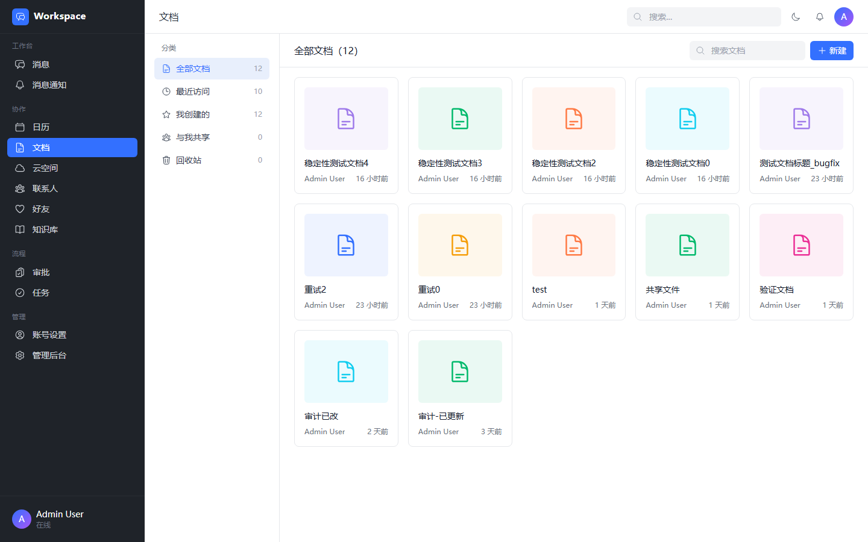
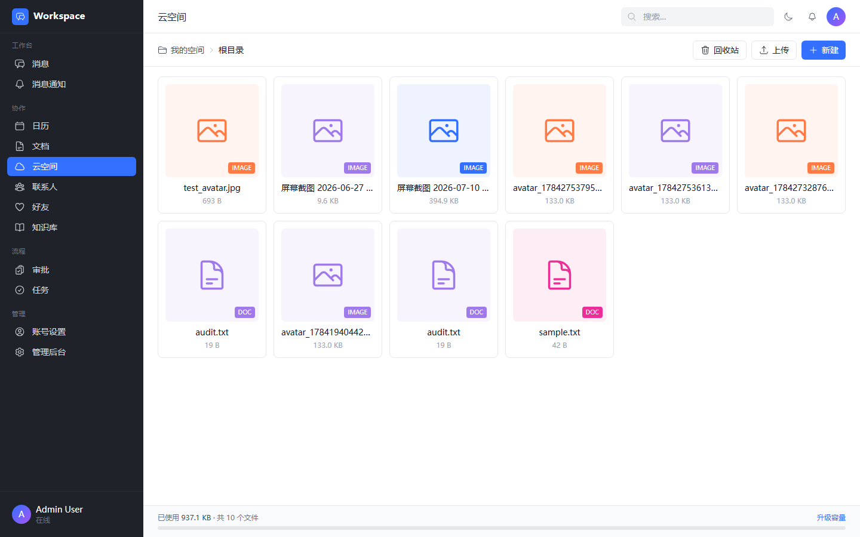
内容协作覆盖创建、治理与回收
云文档
云盘与知识库
创建与编辑、评论、版本历史、协作者、可见性、版本恢复与软删除。
文件夹、上传下载、预览、移动、分享、回收站；知识库支持空间、节点、成员和搜索。
截图：真实后端数据；依据：Documents / Files / Wiki 接口
06

Slide 7
内容协作覆盖创建、治理与回收
云文档
云盘与知识库
创建与编辑、评论、版本历史、协作者、可见性、版本恢复与软删除。
文件夹、上传下载、预览、移动、分享、回收站；知识库支持空间、节点、成员和搜索。
截图：真实后端数据；依据：Documents / Files / Wiki 接口
06

Slide 8
端侧技术按场景分工，共享同一套 API
Web + Desktop
原生 Android
Vue 3 + Electron
Kotlin + Jetpack Compose
• Web 是完整业务主端 • Electron 直接复用构建产物 • 统一路由、状态与 UI • 减少桌面端重复开发
• AppViewModel / StateFlow 状态驱动 • Retrofit / OkHttp 对接 REST • SignalR 接收实时消息 • Agora RTC 视频会议
API
微信小程序：uni-app 独立实现 · 生产构建通过
DataStore 会话 · Coil 图片 · 61 个 Compose 标记
依据：项目最终代码与 2026-07-19 实际验证
07

Slide 9
三条后端能力线支撑全部业务
16 controllers
142 HTTP actions
36 DbSets
ASP.NET Core 8
鉴权与治理
实时协作
数据与文件
• JWT + jti 撤销 • 角色与权限持久化 • 客户端会话版本 • 统一异常与 traceId
• SignalR 用户组 / 会话组 • 消息与通知推送 • 好友与会议事件 • Agora 会议令牌
• EF Core + PostgreSQL • 失败自动重试 • Local / MinIO 可切换 • 软删除与回收站
后端不是单纯 CRUD：它同时处理会话安全、实时事件、文件生命周期与部署健康。
依据：项目最终代码与 2026-07-19 实际验证
08

Slide 10
先落库再推送，保证最终一致
01
02
03
04
05
客户端提交
鉴权与成员校验
数据库提交
生成通知事件
分组推送
REST / Hub
JWT / RBAC
EF Core
Interceptor
SignalR
为什么这样设计？
数据库写入一旦成功，即使瞬时推送失败，也只记录警告，不把成功业务误报成 HTTP 500；客户端重连后仍可从列表接口取回已存数据。
依据：项目最终代码与 2026-07-19 实际验证
09

Slide 11
安全策略贯穿登录、权限与审计
01
02
03
04
JWT 鉴权
多端会话
角色权限
审计追踪
校验 issuer、audience、有效期、签名和 jti；退出登录可撤销当前令牌。
client_type + session_version：同类型终端重新登录会让旧会话失效，不同类型终端可共存。
角色与 permissions[] 持久化；管理接口按身份授权，业务操作继续校验资源成员关系。
操作日志记录关键管理动作；异常响应返回业务码与 traceId，便于定位线上问题。
安全不是只看“有没有登录页”，而是把身份、会话、权限、资源归属和追踪统一进后端请求链。
依据：项目最终代码与 2026-07-19 实际验证
10

Slide 12
部署链路可复现、可检查、可回滚
Nginx
PostgreSQL
数据 + 自动重试
Web / App / 小程序
HTTPS · WebSocket
ASP.NET Core API
MinIO / Local
文件存储可切换
Docker Compose
健康检查
/health/live 进程存活
/health 数据库连通
异常 traceId
WebSocket Upgrade
依据：项目最终代码与 2026-07-19 实际验证
11

Slide 13
实际验证为完成度提供硬证据
所有数字均来自本次现场执行，不照抄旧版项目文档。
41 / 41
635
2 / 2
142
后端自动化测试
Web modules
端侧目标构建
HTTP actions
0 失败 · 0 跳过 Release 构建
Vite 生产构建通过 路由级代码拆分
Android assembleDebug 微信小程序通过
16 控制器 36 个 DbSet
已知边界：Android 单元测试任务存在测试类加载失败；Web Messages 构建块约 1.64 MB。
验证日期：2026-07-19；来自 dotnet test / Vite / Gradle / uni-app 构建输出
12

Slide 14
4 开发 + 2 运维形成并行闭环
组长 / 后端负责人
拆任务 · 定接口 · 控进度 · Review · 联调兜底 · 汇报闭环
汪炜康
黄美琪
吴松青
成员 E
成员 F
前端负责人
前端业务
后端业务
部署与数据
测试与文档
框架、登录权限、主布局、管理后台
IM、文档、云盘、日历、审批页面
业务接口、数据模型、SignalR 逻辑
Docker、数据库、Nginx、演示环境
用例、Bug、截图、验收材料
组长的核心成果不是“写得最多”，而是让接口、人员、环境与验收在同一节奏上收敛。
团队角色依据：项目初稿；成果描述依据：最终代码与交付物
13

Slide 15
主动暴露边界，下一步才更可信
当前边界
下一阶段
Messages 构建块约 1.64 MB
按 Agora / 消息 / 编辑器继续懒加载与拆包
文档支持编辑、评论与版本，但非多光标共编
接入 Yjs / CRDT，增加在线成员与冲突合并
Android Debug 构建通过；单元测试任务类加载失败
修复测试执行链，补 Compose UI Test 与 Android CI
演示依赖实时后端与 WebSocket 代理
补监控、断线重连指标、离线队列与压测
依据：项目最终代码与 2026-07-19 实际验证
14

Slide 16
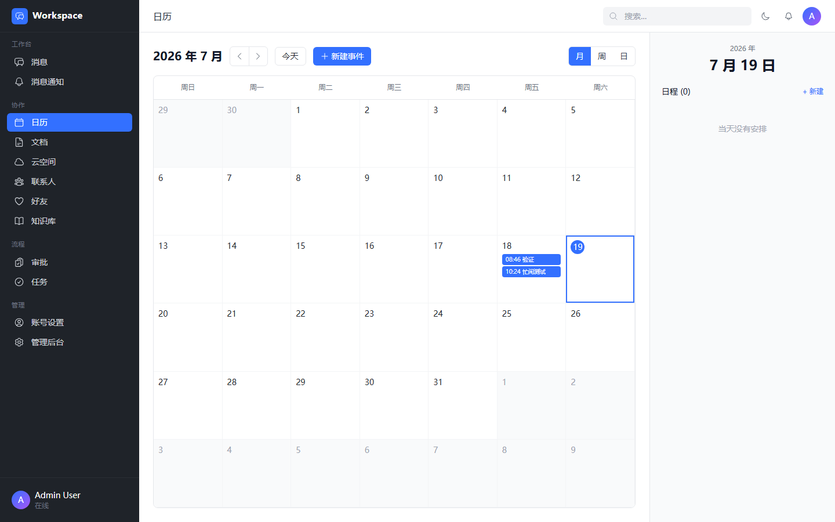
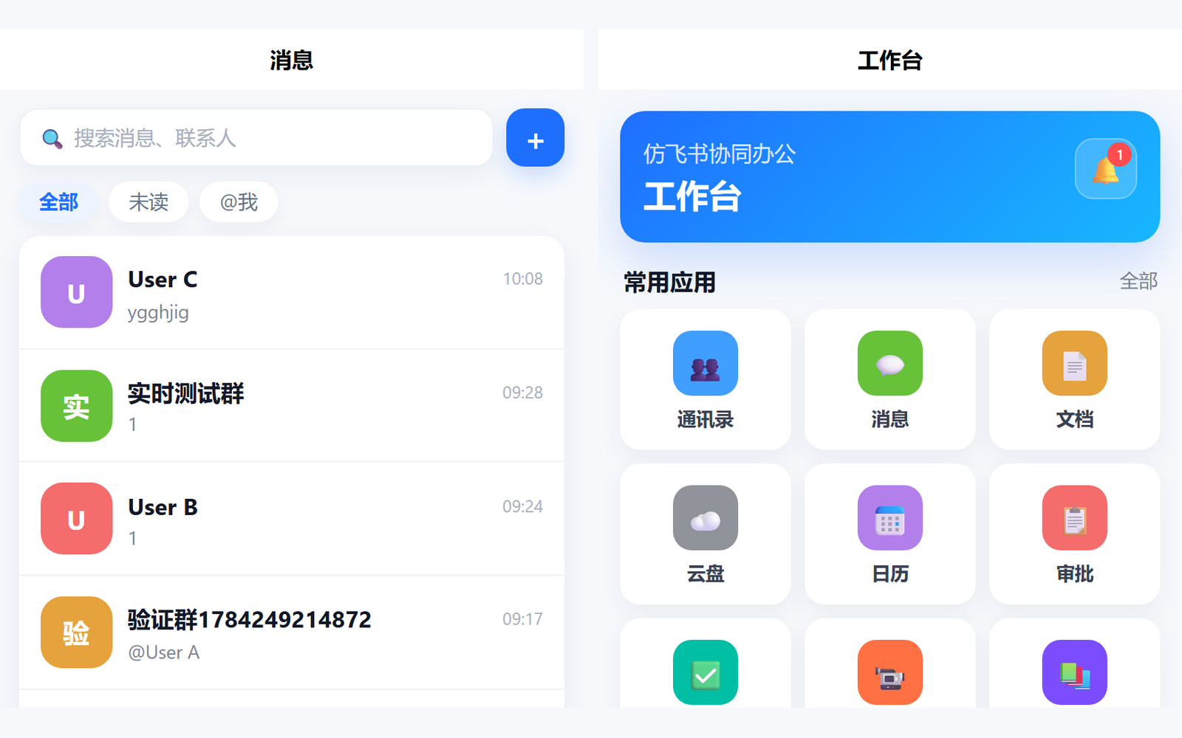
桌面端与小程序延续同一套协作业务
Electron 桌面端
微信小程序
Electron 复用 Vue 3 界面，可打包桌面应用；登录、日历、文档与 Web 保持一致。
uni-app 独立实现；真实账号登录后可进入消息与工作台，共享同一套后端数据。
截图：本次实际运行；依据：Electron 复用 Web，uni-app H5 / 小程序同源
15

Slide 17
内容协作覆盖创建、治理与回收
云文档
云盘与知识库
创建与编辑、评论、版本历史、协作者、可见性、版本恢复与软删除。
文件夹、上传下载、预览、移动、分享、回收站；知识库支持空间、节点、成员和搜索。
截图：真实后端数据；依据：Documents / Files / Wiki 接口
06

Slide 18
结论
Q&A
我们交付的是 可运行的协作系统
多端入口
统一数据
工程验证
清晰边界
Web / 桌面 / App / 小程序
账号、组织、消息与文件
构建、测试、部署与健康检查
性能、Android 测试与共编路线
建议现场演示：登录 → 发群消息 → 新建文档 → 发起审批 → 查看管理后台

Slide 19
答辩问题：技术选择与整体架构
Q1 为什么选 Vue 3 + ASP.NET Core？
Q2 为什么没有拆成微服务？
Vue 3 适合组件化多页面工作台；ASP.NET Core 8 在鉴权、EF Core、SignalR 与部署方面形成完整技术链，且与团队能力匹配。选择标准是可交付与可维护，而不是追求最潮技术。
当前是实训规模，模块化单体能降低部署与联调成本。我们已按 Controller、Service、Domain、Data 分层；当团队和流量增长后，再按 IM、文档、文件拆服务更合适。
Q3 四端如何保证数据一致？
Q4 为什么 Android 采用原生 Compose？
四端不各自保存业务真相，而是共享 REST API、JWT 身份和 PostgreSQL 数据；SignalR 负责实时提示，列表接口负责恢复与最终一致。
原生方案更适合相机、麦克风、生命周期和 RTC 场景。Compose 用状态驱动 UI，StateFlow 统一状态，SignalR 与 Agora 分别承担实时消息和音视频；小程序仍用 uni-app 提高交付效率。
附录：建议回答请结合现场演示简洁复述
17

Slide 20
答辩问题：安全、一致性与测试
Q5 JWT 泄露或退出后怎么办？
Q6 推送失败会不会丢数据？
Token 带 jti，后端维护撤销表；每次认证还校验客户端会话版本。退出可撤销当前令牌，同类型客户端重新登录可让旧会话失效。
业务数据先提交数据库，再发送 SignalR。推送失败只记录警告，不把成功写入误报成失败；客户端重连后可通过列表接口恢复。
Q7 如何证明项目不是只能演示？
Q8 文件存储为什么做两套？
本次实际执行后端 41/41 测试、Web 生产构建、Android assembleDebug 和微信小程序构建，核心交付目标通过；Android 单元测试类加载问题也被如实记录为质量边界。
本地存储便于开发与演示，MinIO 适合服务器对象存储。它们实现同一 IFileStorageService，靠配置切换，业务控制器无需改代码。
附录：回答先讲机制，再给代码或测试证据
18

Slide 21
答辩问题：组长贡献与项目边界
Q9 你作为组长做了什么？
Q10 最大技术难点是什么？
我负责范围取舍、任务拆解、接口规范、关键后端能力、代码 Review、跨端联调、风险收敛和最终汇报。我的价值是让六个人的产出能合成一个可验收系统。
多端实时状态最难：既要实时，又不能让瞬时网络失败破坏业务成功语义。最终采用先落库、后推送、重连再拉取的策略。
Q11 哪些功能还不完整？
Q12 如果再给一周怎么安排？
文档尚未实现 CRDT 多光标共编；Messages 包体偏大；Android 单元测试任务仍有类加载问题。Debug APK 与小程序构建已通过，以上边界都有明确改进路径。
先修复 Android 测试执行链并接入 CI，同时拆分消息与会议包体；再接 Yjs 文档协同；最后补可观测性、离线队列与并发压测，用指标验证改进。
附录：组长回答要强调决策、协调与闭环证据
19

